Slide 1

Brottslighet i Ulvsunda industriområde.

Slide 2
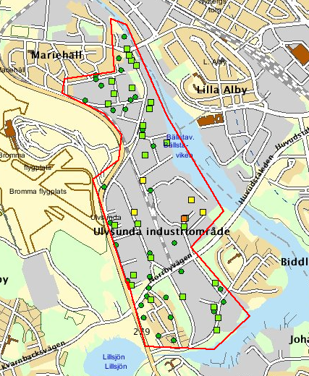
Definierat område

Slide 3
Brottsutveckling 2016-2020 samtliga brottsanmälningar.

Slide 4
Tio i topp 2019
Antal polisanmälningar

Slide 5
UPPDELAT PÅ ENSKILDA BROTT

Slide 6
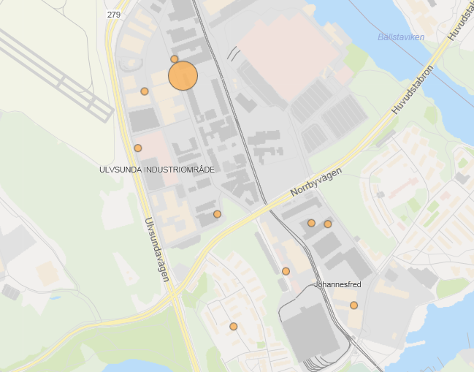
Tillgrepp av fordon 15 brott
2019

Slide 7
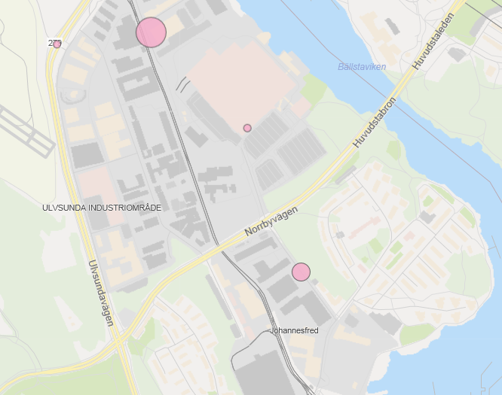
Narkotikabrott 9 brott anmälda.

Slide 8
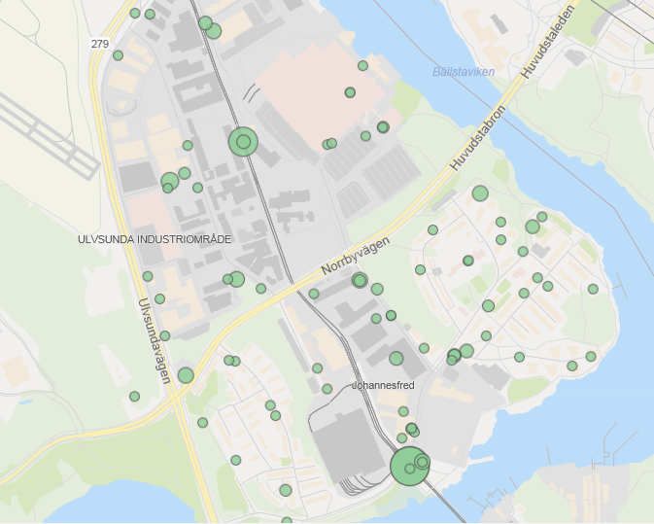
Skadegörelsebrott 175 brott anmälda.

Slide 9
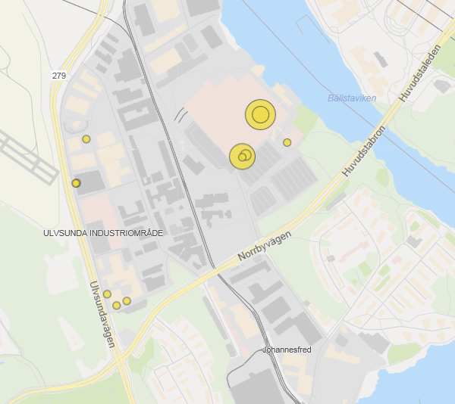
Tillgrepp i butik 66 anmälda brott.

Slide 10
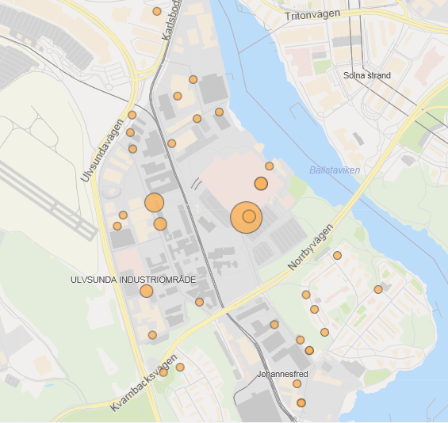
Tillgrepp ur bil släp husvagn, ej fast inr. 46 brott anmälda.

Slide 11
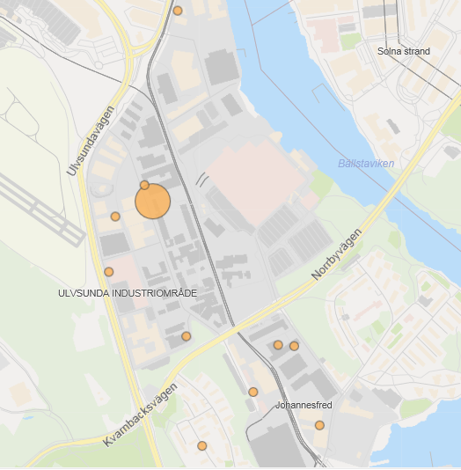
Fullbordat biltillgrepp 15 brott anmälda.

Slide 12
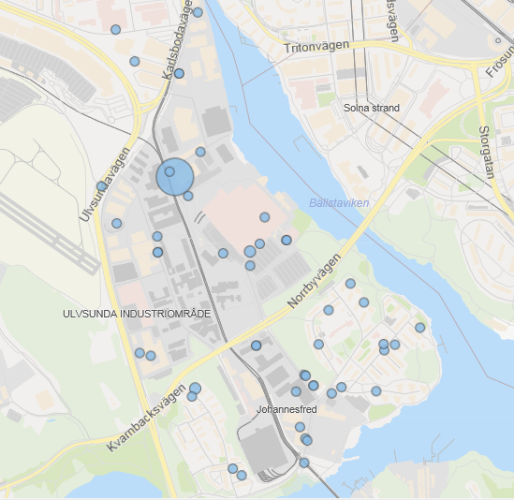
Våldsbrott 131 brott anmälda
Bromma hus 50 brott

Slide 13
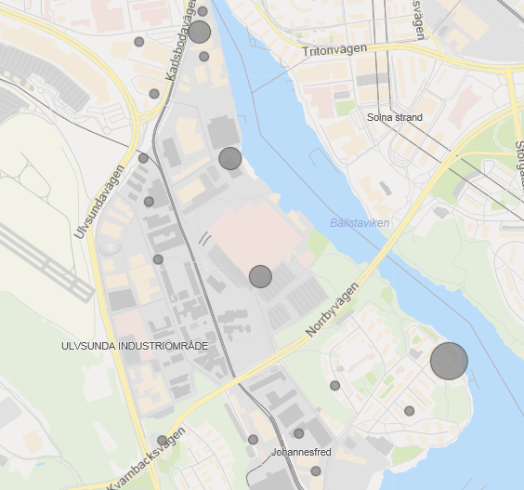
Hemfridsbrott/olaga intrång 22 anmälda brott

Slide 14
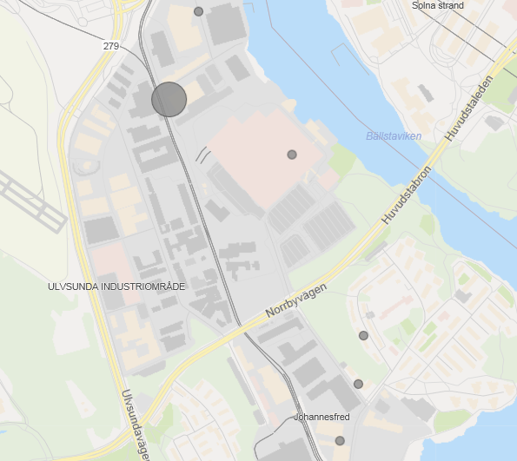
Ofredande mot kvinna 18 år eller äldre
8 brott anmälda.

Slide 15
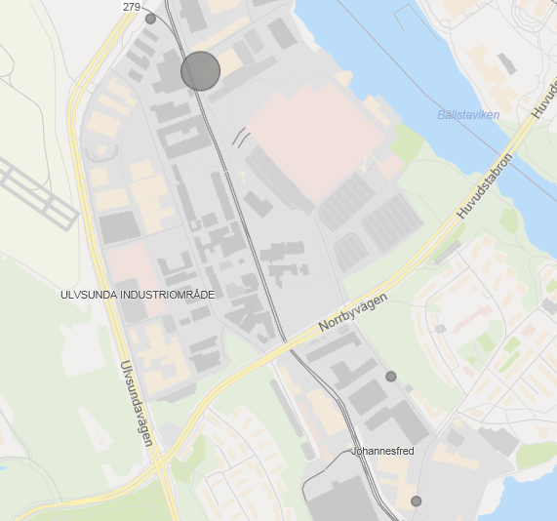
Ofredande mot man 18 år eller äldre 6 brott anmälda

Slide 16
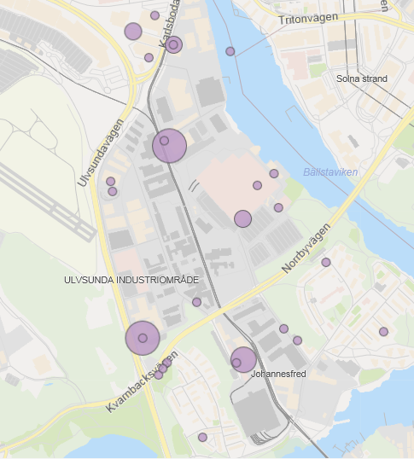
Bedrägerier, samtliga, 38 brott anmälda.

